Slide 1
系統晶片設計實習
指導老師：陳朝烈
學號：F107112112
姓名：施辰佑

Slide 2
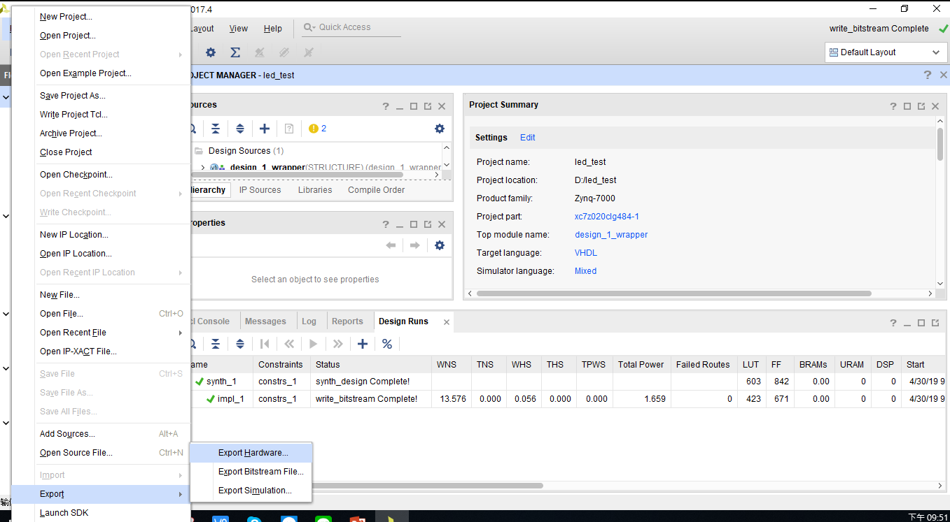
接續HW1 Export Hardware

Slide 3
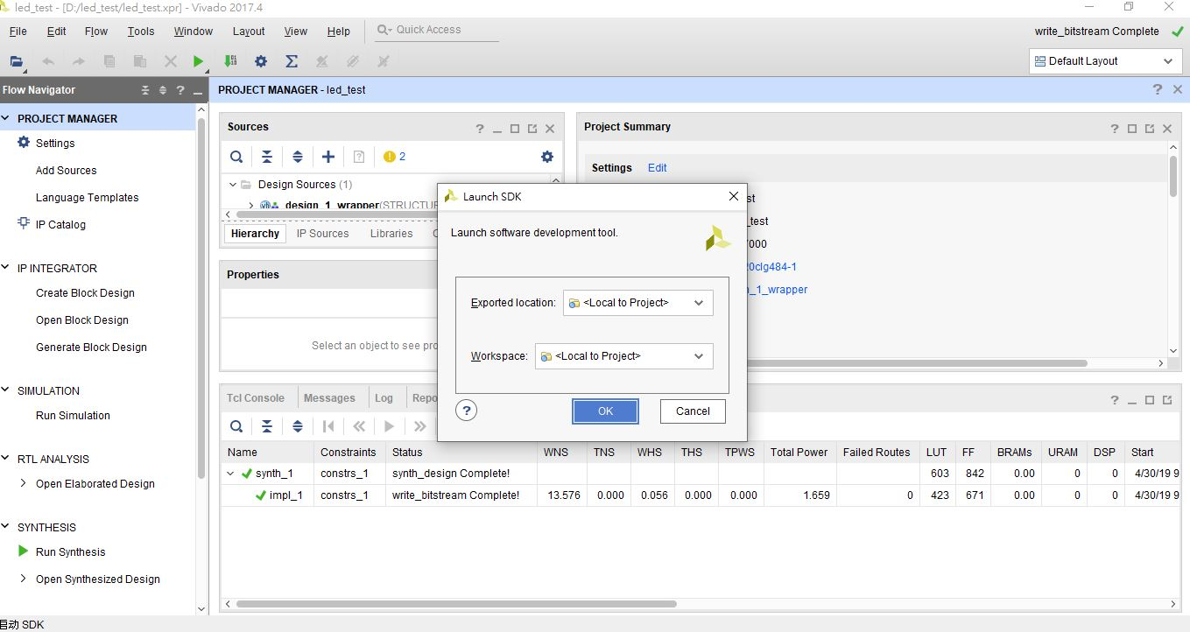
Launch SDK

Slide 4
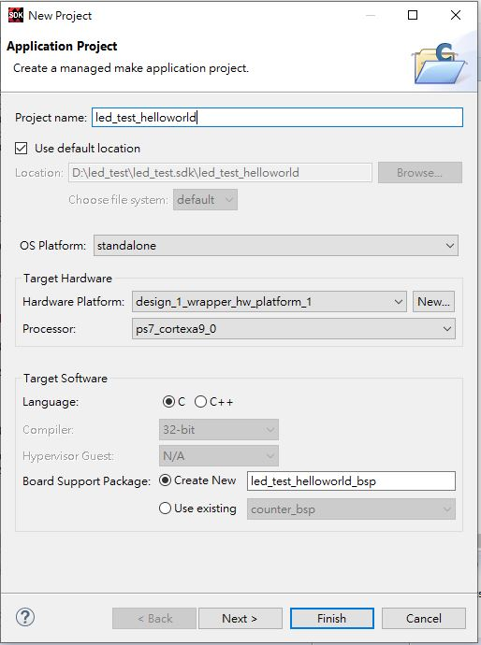
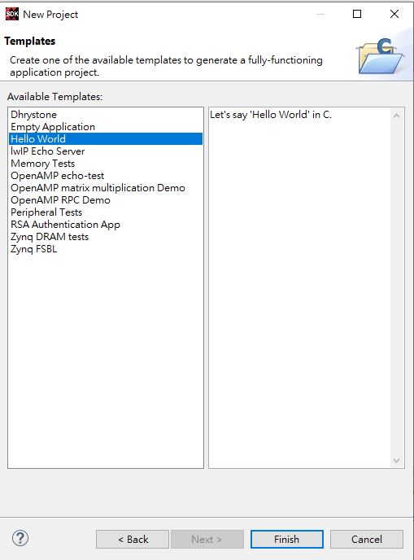
New Project
選擇Hello World範例

Slide 5
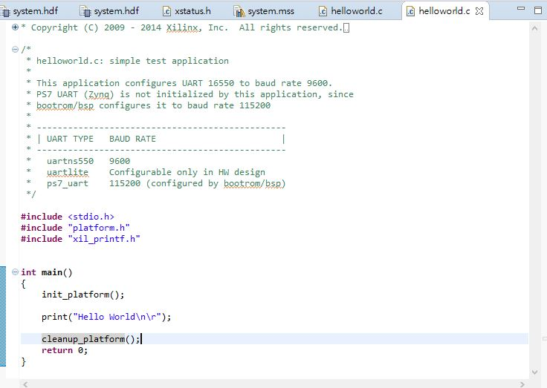
Helloworld.c

Slide 6
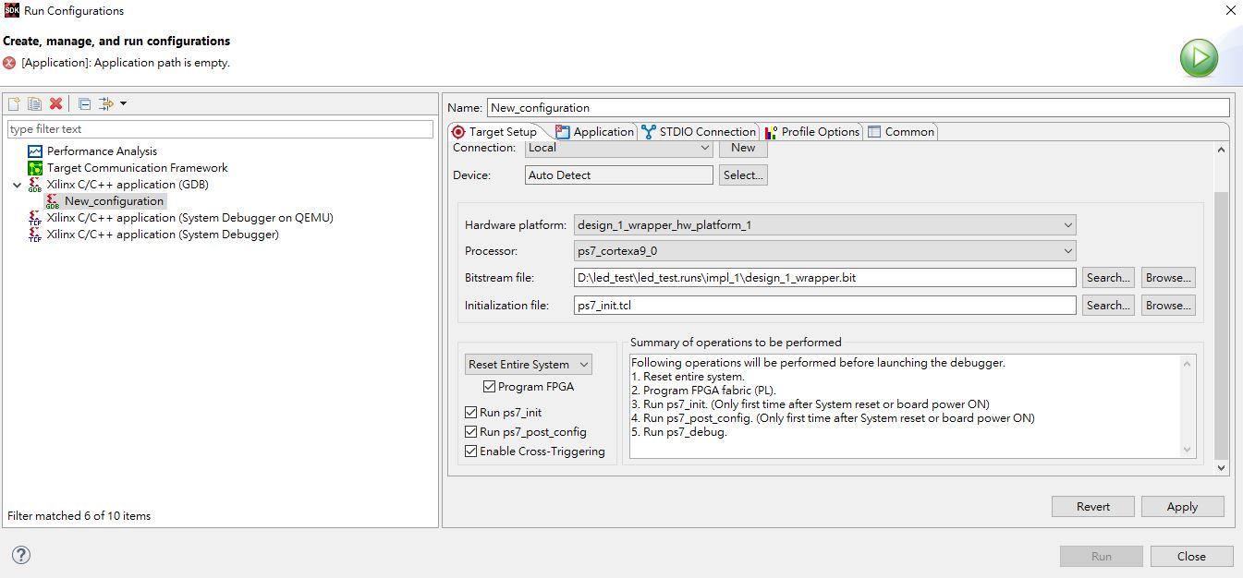
Run Configuration 1/2

Slide 7
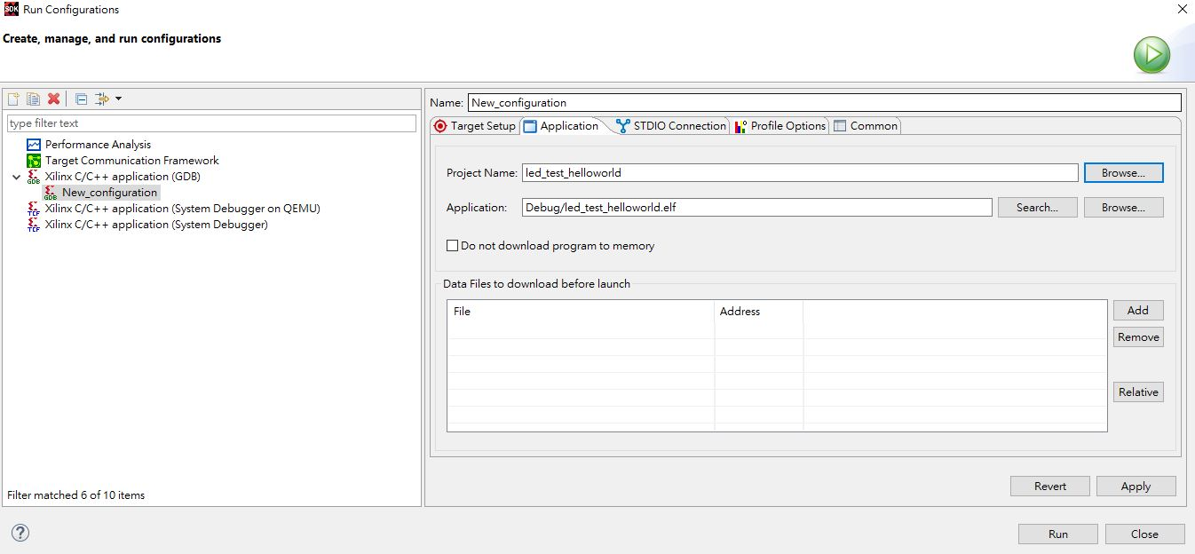
Run Configuration 2/2

Slide 8
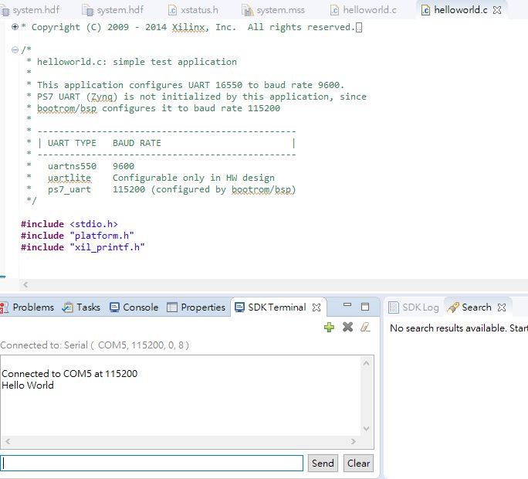
Run

